Slide 1
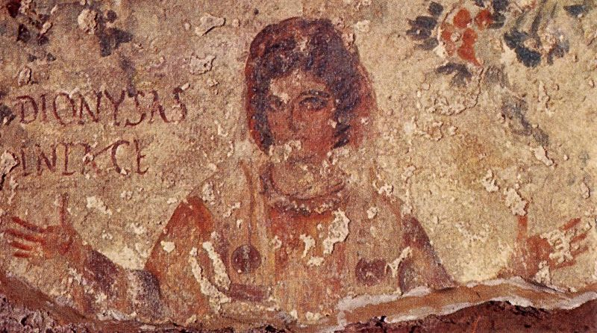
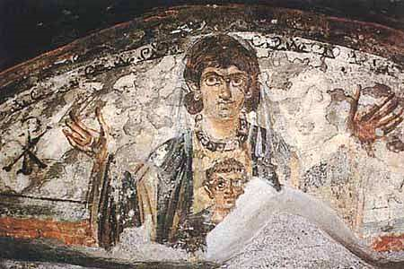
Фигуры ещё объёмны, как в поздней античности, но в орантах, символизирующих победу духа над плотью всё более подчёркивается уплощённый силуэт, рисунок намечается контуром, тело исчезает под хитоном, главное внимание обращается на лицо и большие глаза.
Оранта (Молящаяся).
Фреска в римских катакомбах.
Оранта с ребёнком или Богоматерь с младенцем Иисусом.
Катакомбы Присциллы 3 в

Slide 2
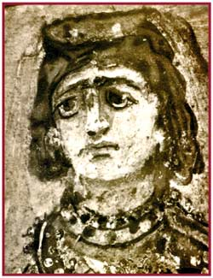
Так, в изображении «Оранты» из гробницы «Двух больших Орант» лицо молящейся прорезывается из мрака, подобно вспышке молнии. Громадные глаза с темными напряженными пятнами зрачков, резкий излом бровей — все это овеществленная метафора молитвы, стремление показать «глаза как зеркало души». В этих фигурах Орант видят то портреты умерших женщин, то олицетворение Церкви, то олицетворение праведной души человеческой
.
Оранта.
Гробница «Двух больших орант» Деталь

Slide 3
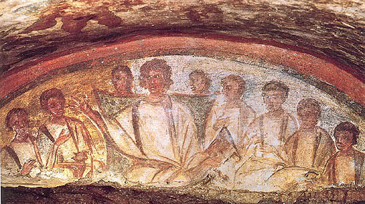
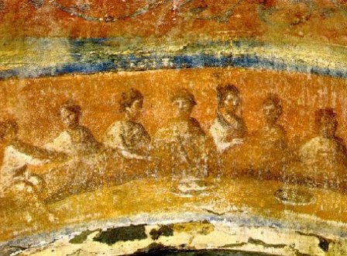
В катакомбах христиане устраивали «Трапезы Любви», в память о евангельской Тайной вечере. Этот сюжет является весьма распространённым
в катакомбной живописи.
Катакомбы Домициллы. Ок/ 300 г. Иисус и апостолы
Перед нами совершенно новая художественная ориентация. Отсутствует всякий рельеф, телесность сводится до минимума, объемное, пластически трехмерное устраняется почти совсем. Фигуры, подобно теням, возникают из некоего неоформленного, свободного пространства. Катакомбные художники стремятся отобразить идеальный мир, связанный с их религиозными представлениями.
«Трапеза Любви»,

Slide 4
Таким образом, живопись катакомб означает решающий перелом в истории искусства. Выросшая на позднеантичной духовной и художественной жизни, она не только по содержанию, но и по форме и по всему пониманию художественных проблем является новой.
Исторический процесс, который заполняет триста лет, нельзя больше толковать, как «упадок» искусства, но это и не последовательное общее развитие. Этот процесс воплощает возникновение, борьбу и победу новой идеи в области искусства, нового понятия искусства.

Slide 5
Древнеримские катакомбы исследованы лишь в небольшой части.
Новые открытия из их глубин еще впереди.

Slide 6
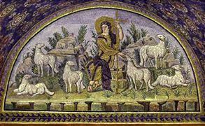
Добрый Пастырь Равенна Vв.

Slide 7
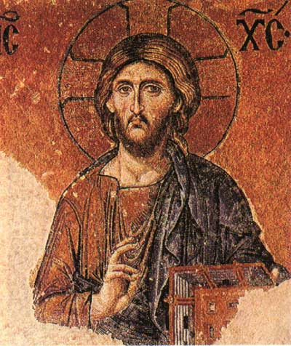
Христос Пантократор
Vв. Константинополь
Храм Св. Софии

Slide 8
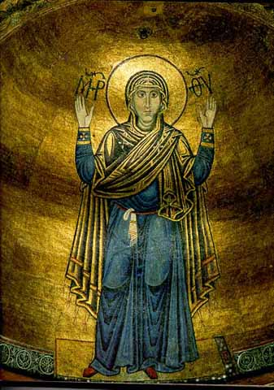
Киевская Оранта
XIIв.

Slide 9
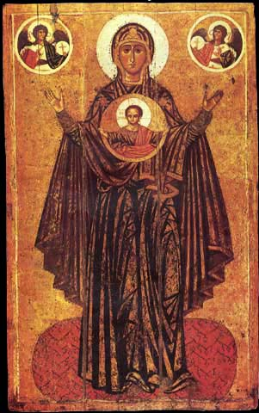
Ярославская
Оранта XIIIв.

Slide 10
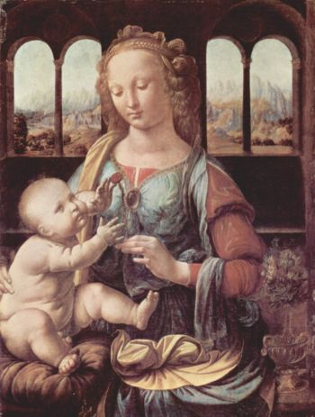
Леонардо да Винчи
«Мадонна с
гвоздикой» XVIв

Slide 11
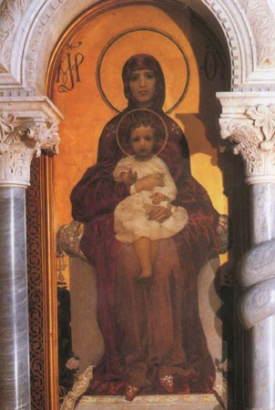
Врубель Михаил
«Богоматерь с младенцем»
XIXв

Slide 12
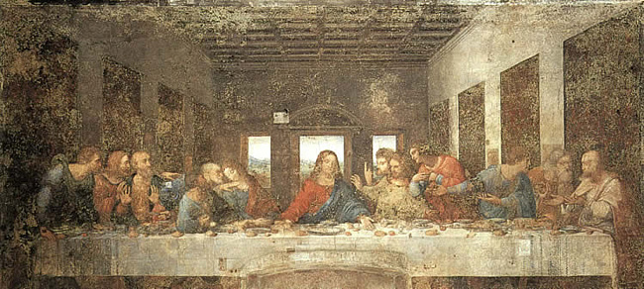
Леонардо да Винчи «Тайная вечеря»

Slide 13
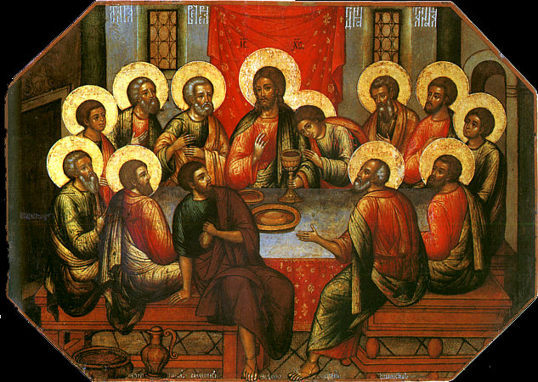
Симон Ушаков «Тайная вечеря»

Slide 14
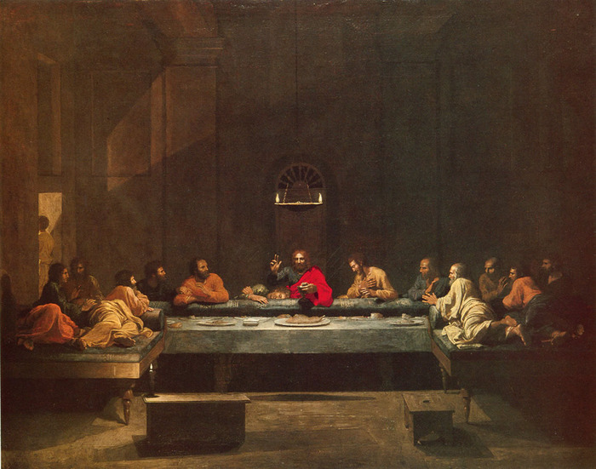
Пуссен Никола «Тайная вечеря»

